Slide 1



Kako čuvamo vlastito zdravlje

Slide 2
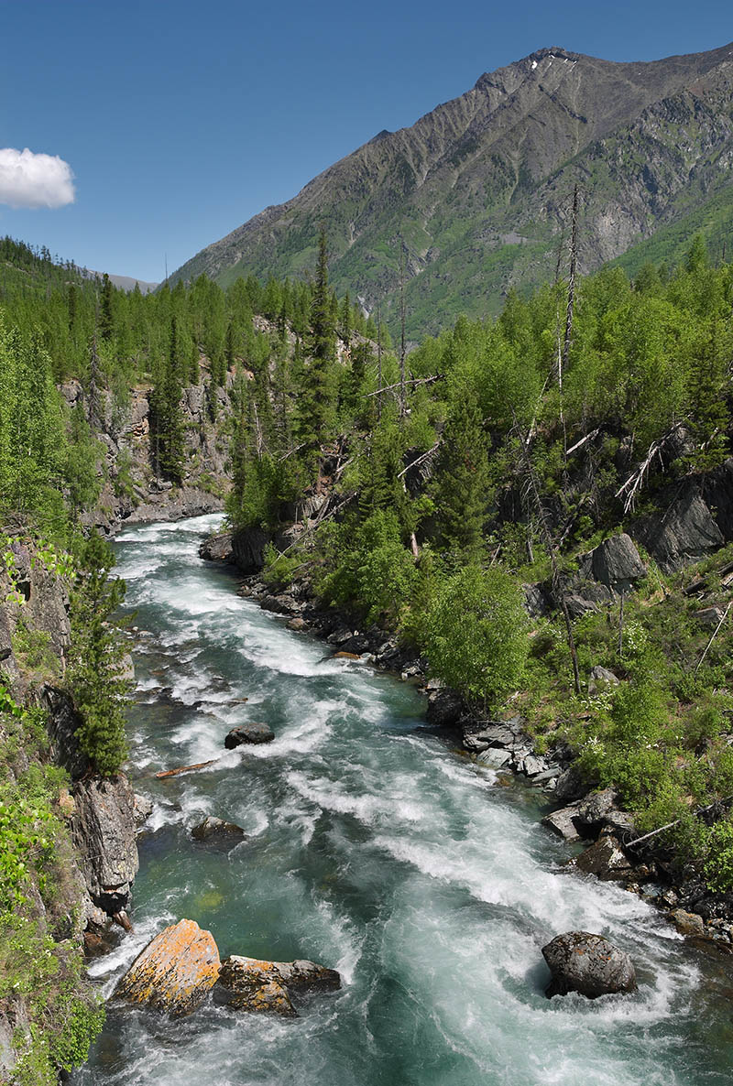

Čuvajući prirodu, čuvamo i vlastito zdravlje
Čist zrak
Bez štetnih plinova, prašine i čađe
Štetni plinovi, prašina i pelud mogu nadražiti dišne organe
Kašalj
Alergije

Slide 3
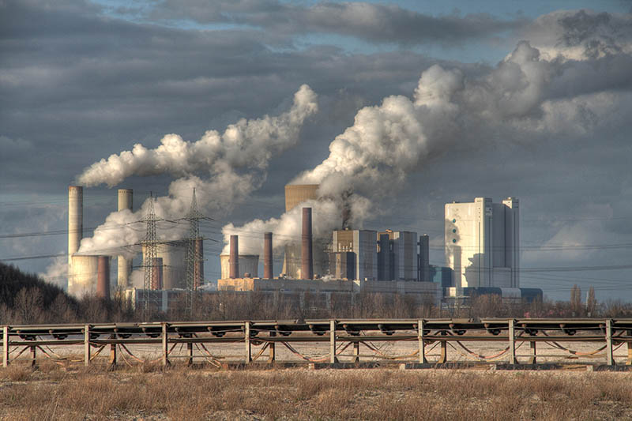

Čuvajući prirodu, čuvamo i vlastito zdravlje
DDS PROJEKT:
Onečišćenje zraka

Slide 4

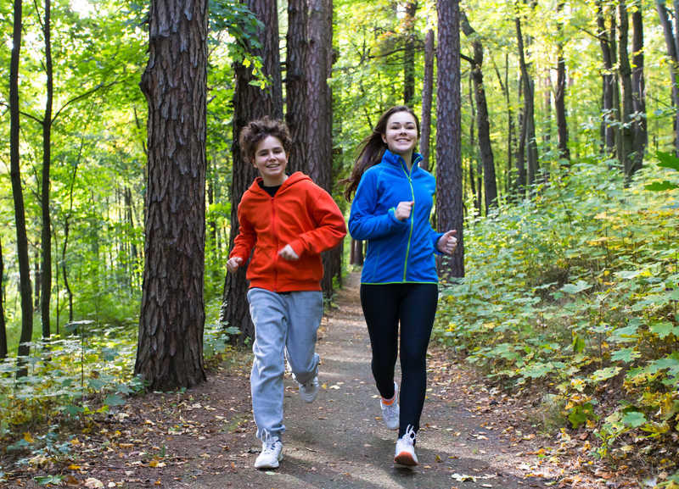


Pozitivan utjecaj na zdravlje
Boravak na svježem zraku
Prozračivanje prostorija
Piti dovoljne količine vode
Pravilna i uravnotežena prehrana
Umjereno izlaganje Sunčevim zrakama
Istraži
Istraži što znače oznake na kremi za sunčanje
RB str. 99
Vizualno +

Slide 5

Provjeri znanje
Provjeri znanje

